Slide 1

HỌC VIỆN CÔNG NGHỆ BƯU CHÍNH VIỄN THÔNG
KHOA VIỄN THÔNG I
ĐỒ ÁN TỐT NGHIỆP
ĐỀ TÀI: " KIẾN TRÚC RESTFUL API VÀ ỨNG DỤNG TRONG HỆ THỐNG IOT"
Sinh viên thực hiện : Đỗ Trung Đạt
Mã sinh viên : B19DCVT077
Giáo viên hướng dẫn : TS. Nguyễn Trọng Trung Anh

Slide 2




1
MỞ ĐẦU
2
I. TỔNG QUAN VỀ PHÁT TRIỂN PHẦN MỀM
NỘI DUNG
3
II. KIẾN TRÚC REST VÀ RESTFUL API
4
III. ỨNG DỤNG RESTFUL API CHO DỮ LIỆU IOT
5
KẾT LUẬN
1
ĐỒ ÁN TỐT NGHIỆP
ĐỖ TRUNG ĐẠT

Slide 3

Mở đầu
Sự bùng nổ của Interner of Things(IoT) việc kết nối giữa con người và các thiết bị từ xa thông qua Internet đã trở nên rất phổ biến và quan trọng. RESTful API đã trở thành một trong những cách phổ biến nhất để kết nối và tương tác giữa các thiết bị IoT với nhau và với các ứng dụng khác thông qua internet.
RESTful API cho phép các thiết bị IoT giao tiếp, chia sẻ dữ liệu một cách linh hoạt thông qua giao thức HTTP. Nhờ vào cách tiếp cận này, các thiết bị có thể gửi và nhận các yêu cầu, truy vấn dữ liệu với các máy chủ và ứng dụng khác một cách dễ dàng.
Sự kết hợp giữa IoT và RESTful API không chỉ mở rộng khả năng kết nối mà còn tạo ra nền tảng cho việc phát triển các ứng dụng mới, từ các hệ thống nhà thông minh đến các giải pháp công nghiệp tiên tiến. Điều này đem lại lợi ích lớn cho việc tối ưu hóa và tự động hóa các quy trình, từ quản lý năng lượng đến sản xuất.
2
ĐỒ ÁN TỐT NGHIỆP
ĐỖ TRUNG ĐẠT

Slide 4
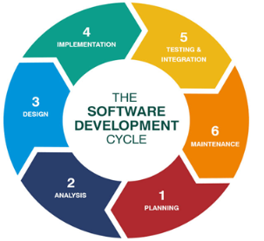
I. Tổng quan về phát triển phần mềm
Khái niệm : là tập hợp dữ liệu hoặc các câu lệnh hướng dẫn, điều khiển cho máy tính để máy tính có thể làm việc theo cách mà bạn muốn.
Quy trình phát triển phần mềm : là toàn bộ quá trình xây dựng lên sản phẩm đáp ứng các thông số kỹ thuật và yêu cầu của người dùng. Và gồm 6 giai đoạn chính.
Một số mô hình phát triển nổi tiếng :
Mô hình thác nước(Waterfall Model)
Mô hình RAD.
Mô hình Agile.
3
ĐỒ ÁN TỐT NGHIỆP
ĐỖ TRUNG ĐẠT

Slide 5
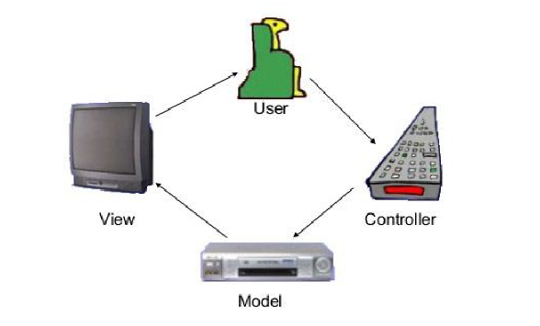
I. Tổng quan về phát triển phần mềm
Mẫu thiết kế phần mềm(Design Pattern) : là một một khuôn mẫu được thiết kế sẵn giúp giải quyết các vấn đề thường gặp trong thiết kế phần mềm giúp phần mềm hoạt động hiệu quả và linh hoạt.
MVC Design Pattern :
Model: thao tác với cơ sở dữ liệu. Nó chứa tất cả các hàm, các phương thức truy vấn trực tiếp với dữ liệu.
View: Là thành phần hỗ trợ việc hiển thị dữ liệu hay kết quả ra màn hình, hỗ trợ nhập thông tin từ phía người dùng.
Controller: hỗ trợ kết nối người dùng với máy chủ, giúp Model xác định được View cần hiển thị.
4
ĐỒ ÁN TỐT NGHIỆP
ĐỖ TRUNG ĐẠT

Slide 6
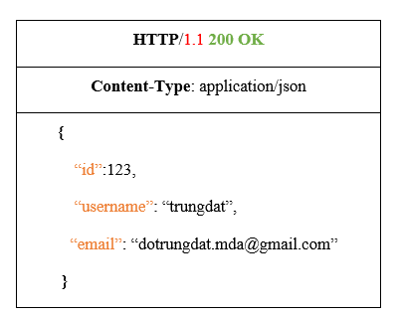
II. Kiến trúc REST và RESTful API
Khái niệm : viết tắt của Representational State Transfer(nghĩa là chuyển trạng thái đại diện) nó định nghĩa một tập các ràng buộc, các quy tắc mà chúng ta cần phải tuân theo.
Các ràng buộc :
Biểu diễn thông tin.
5
ĐỒ ÁN TỐT NGHIỆP
ĐỖ TRUNG ĐẠT

Slide 7
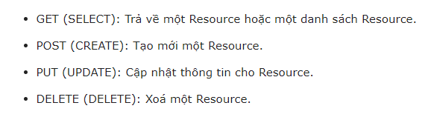

II. Kiến trúc REST và RESTful API
Định danh tài nguyên.
Giao diện đồng nhất.
6
ĐỒ ÁN TỐT NGHIỆP
ĐỖ TRUNG ĐẠT

Slide 8
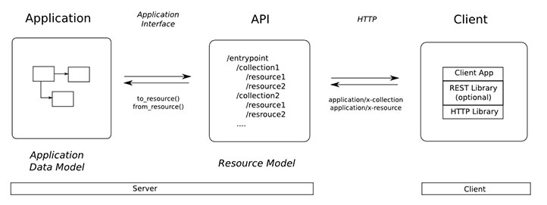
II. Kiến trúc REST và RESTful API
API : được viết tắt của Application Programming Interface là một tập hợp các câu lệnh(commands), các hàm, các giao thức(protocols), … giúp hai ứng dụng(application) có thể tương tác và trao đổi dữ liệu qua lại được với nhau.
RESTful API : là những API mà tuân theo các quy tắc, ràng buộc của kiến trúc REST. Và chính vì vậy nó là một tiêu chuẩn để viết API được sử dụng để truyền tải và trao đổi thông tin một cách an toàn qua Internet.
Nguyên lý hoạt động :
Client gửi yêu cầu
Server xử lý yêu cầu.
Server trả về phản hồi.
Client xử lý phản hồi.
Control Plane
ĐỒ ÁN TỐT NGHIỆP
7
ĐỖ TRUNG ĐẠT

Slide 9

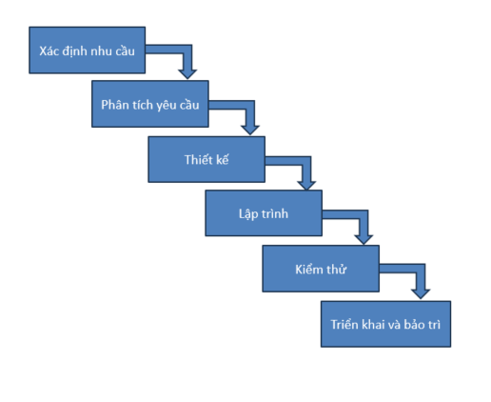
III. Ứng dụng RESTful API cho dữ liệu IoT
Phần mềm quản lý kho lạnh
Chức năng chính là cho phép người dùng quản lý và giám sát kho lạnh một cách hiệu quả.
Các bước thực hiện :
Xác định nhu cầu
Phân tích yêu cầu
8
ĐỒ ÁN TỐT NGHIỆP
ĐỖ TRUNG ĐẠT

Slide 10
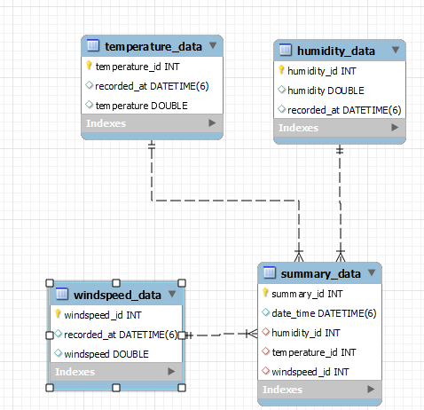
III. Ứng dụng RESTful API cho dữ liệu IoT
Thiết kế :
Database.
9
ĐỒ ÁN TỐT NGHIỆP
ĐỖ TRUNG ĐẠT

Slide 11
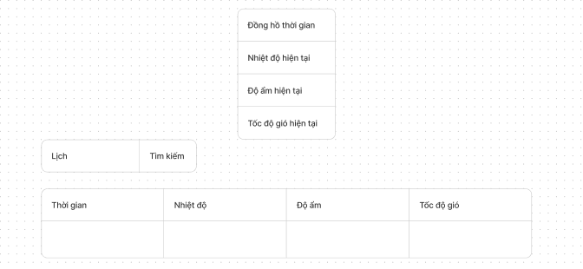
III. Ứng dụng RESTful API cho dữ liệu IoT
Giao diện người dùng.
10
ĐỒ ÁN TỐT NGHIỆP
ĐỖ TRUNG ĐẠT

Slide 12
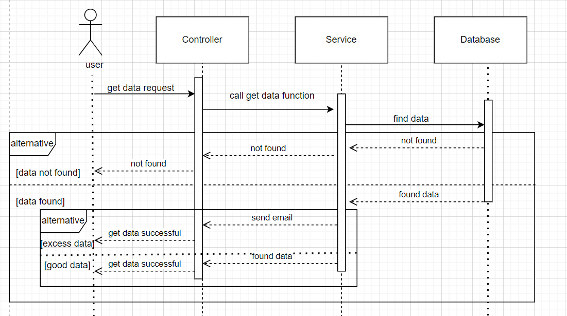
III. Ứng dụng RESTful API cho dữ liệu IoT
Luồng hoạt động.
11
ĐỒ ÁN TỐT NGHIỆP
ĐỖ TRUNG ĐẠT

Slide 13
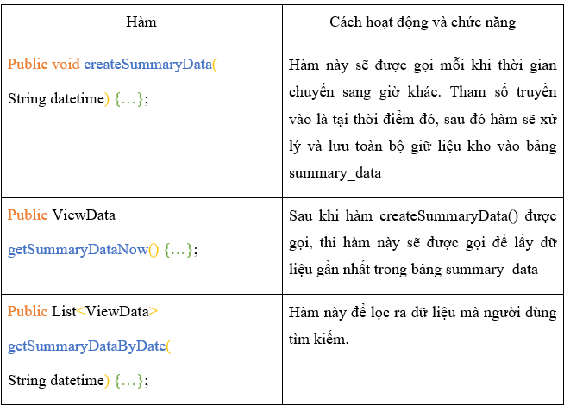
III. Ứng dụng RESTful API cho dữ liệu IoT
Lập trình :
Những hàm xử lý logic.
12
ĐỒ ÁN TỐT NGHIỆP
ĐỖ TRUNG ĐẠT

Slide 14
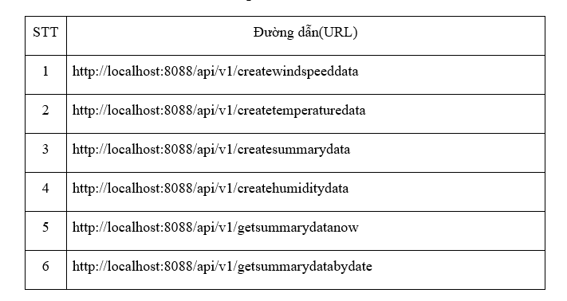
III. Ứng dụng RESTful API cho dữ liệu IoT
Các API.
13
ĐỒ ÁN TỐT NGHIỆP
ĐỖ TRUNG ĐẠT

Slide 15
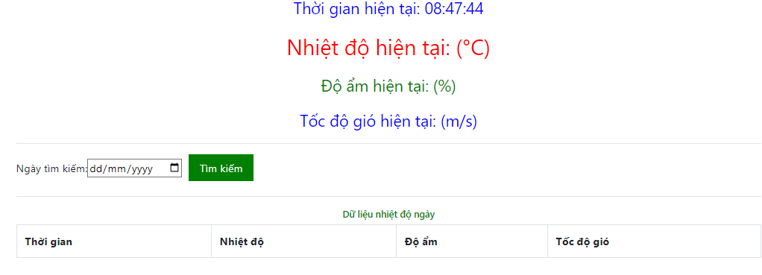
III. Ứng dụng RESTful API cho dữ liệu IoT
Giao diện người dùng.
14
ĐỒ ÁN TỐT NGHIỆP
ĐỖ TRUNG ĐẠT

Slide 16
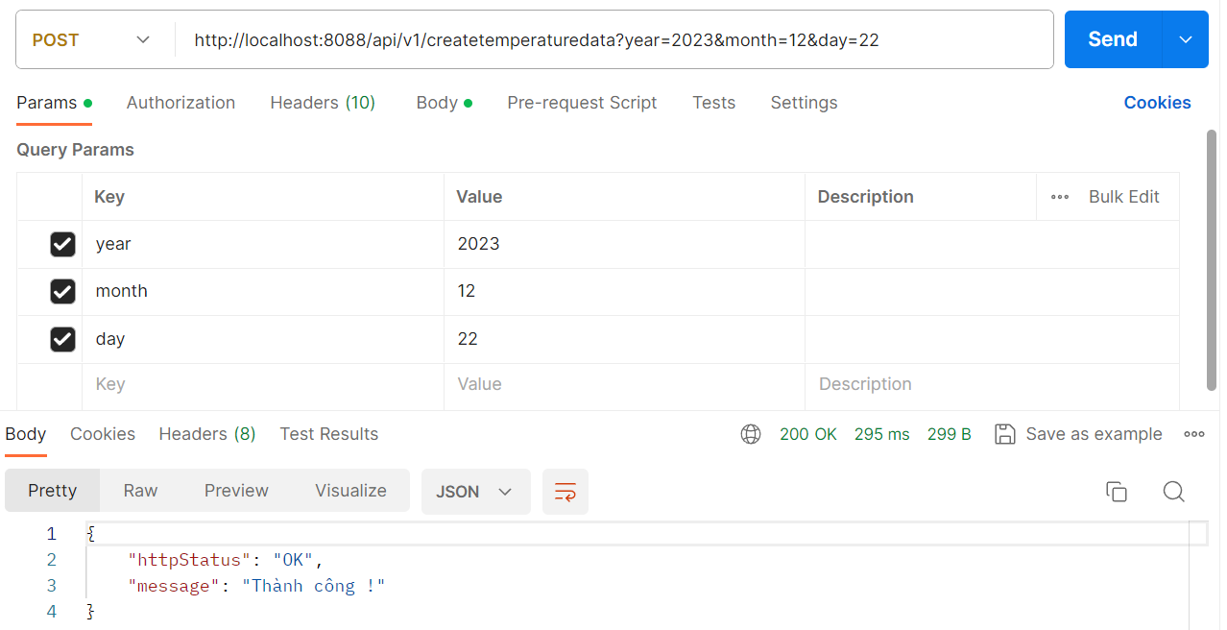
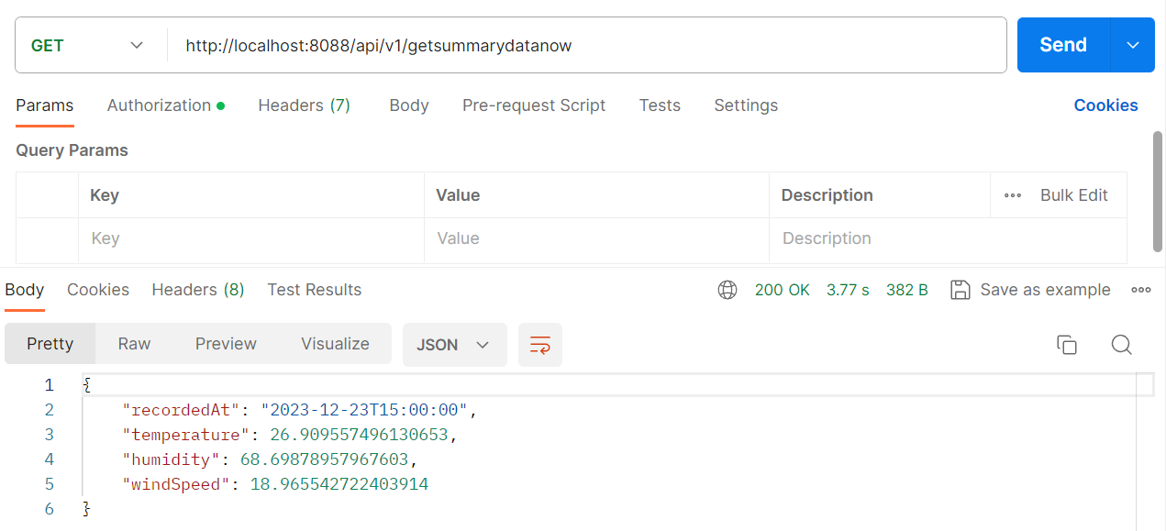
III. Ứng dụng RESTful API cho dữ liệu IoT
Kiểm thử :
API đã hoạt động đúng theo chuẩn REST.
ĐỒ ÁN TỐT NGHIỆP
ĐỖ TRUNG ĐẠT
15

Slide 17
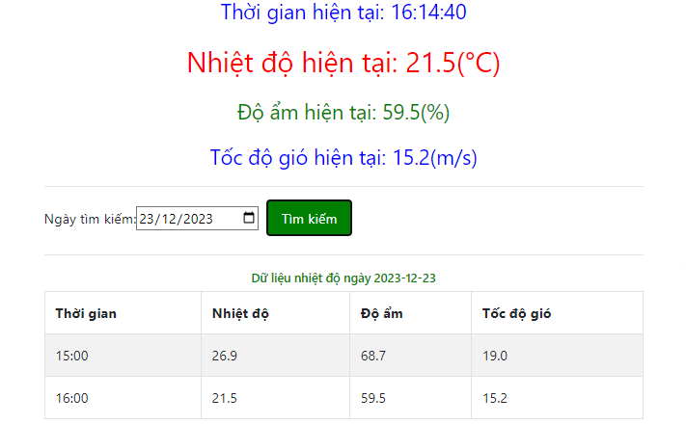
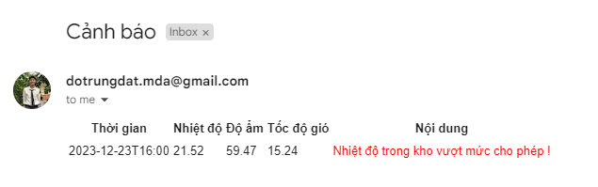
III. Ứng dụng RESTful API cho dữ liệu IoT
Giao diện hiển thị và các chức năng cũng đã đúng theo yêu cầu.
ĐỒ ÁN TỐT NGHIỆP
ĐỖ TRUNG ĐẠT
16

Slide 18


III. Ứng dụng RESTful API cho dữ liệu IoT
Triển khai và bảo trì :
Tại giai đoạn này sản phẩm sẽ được bàn giao cho khách hàng, nếu có lỗi hoặc khách hàng có yêu cầu mới từ khách hàng. Phía nhà phát triển sẽ có những sửa đổi, và nâng cấp trong tương lai để khách hàng nhận được mức độ hài lòng cao nhất.
17
ĐỒ ÁN TỐT NGHIỆP
ĐỖ TRUNG ĐẠT

Slide 19
Kết luận
ĐỒ ÁN LÀM RÕ NHỮNG VẤN ĐỀ NHƯ SAU
Tìm hiểu rõ về sự phát triển của phần mềm, các mô hình phát triển phần mềm và mẫu thiết kế phần mềm.
Phân tích rõ về kiến trúc REST, viết API theo chuẩn REST để xây dựng RESTful API .
Ứng dụng RESTful API cho dữ liệu IoT, cụ thể là phần mềm quản lý kho lạnh.
18
ĐỒ ÁN TỐT NGHIỆP
ĐỖ TRUNG ĐẠT

Slide 20

Cảm ơn quý thầy cô và các bạn đã chú ý lắng nghe!
ĐỒ ÁN TỐT NGHIỆP
ĐỖ TRUNG ĐẠT

